Slide 1
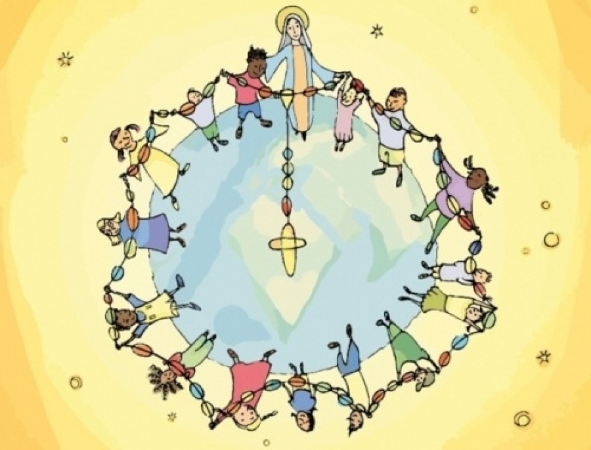
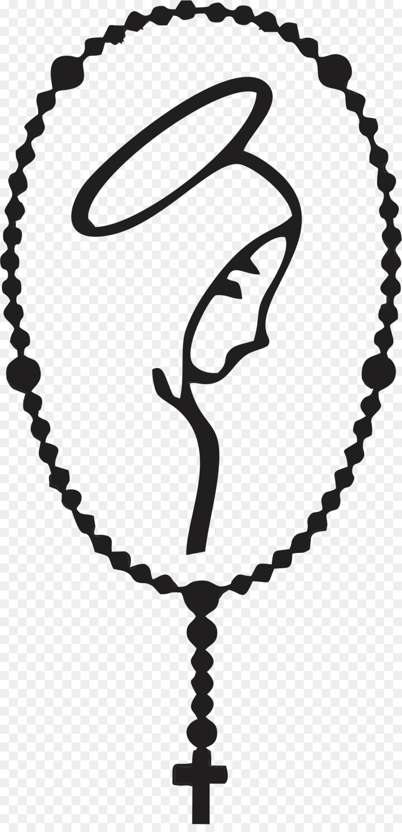
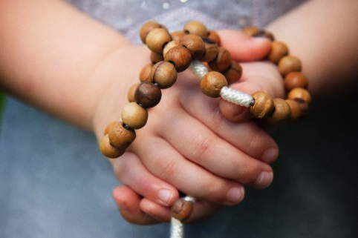
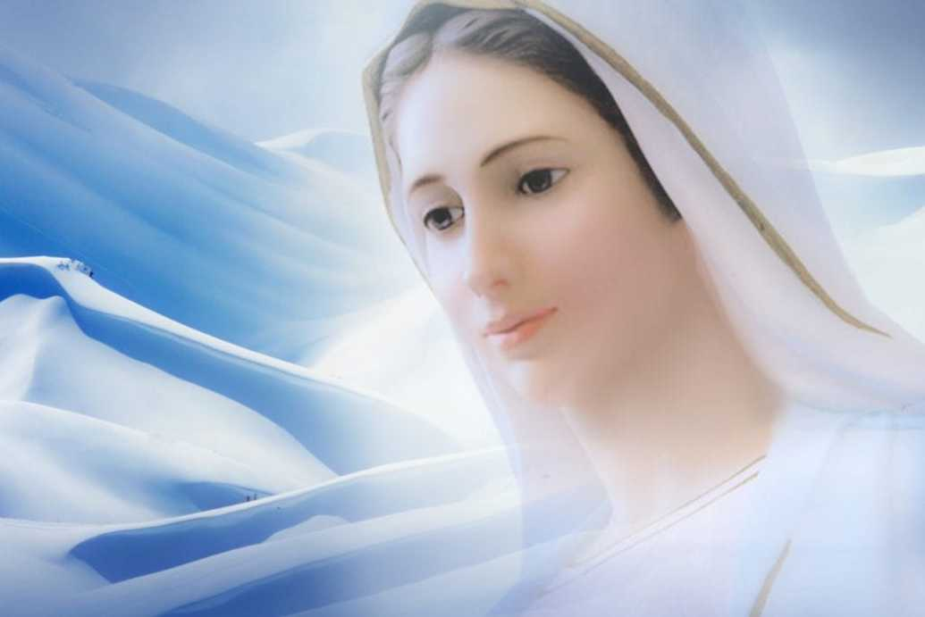
Dicsértessék a Jézus Krisztus!
Mindörökké. Ámen.
Szeretettel köszöntelek
benneteket a virtuális hittan órán!
Mai órán Szűz Máriáról és a Rózsafüzér imáról beszélgetünk, tanulunk.
Jó munkát kívánok !

Slide 2
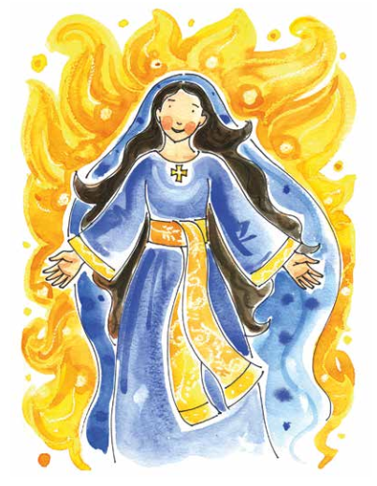
Mária, hajnali szép csillag
Mária, Jézus édesanyja hitben és szeretetben előttünk járt az Istenhez vezető úton.
Mária már testestül-lelkestül a mennyben él.
Különlegesen tiszteljük őt, mert példája és értünk való imádsága közelebb visz minket Jézushoz.
Istennek minden emberrel terve van, te sem véletlenül vagy a világon.
Olyasmit bízott rád, amit senki más nem tud beteljesíteni, csak te.

Slide 3
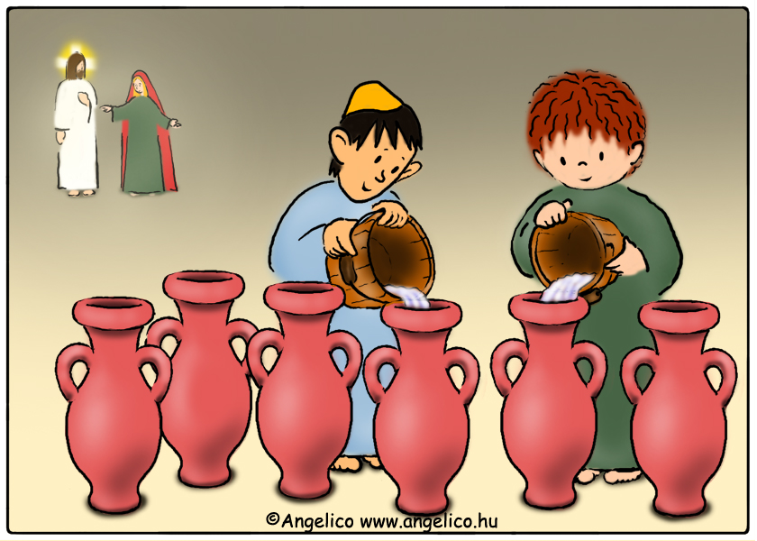
Emlékszel még rá, hogy mit mondott
a Szűzanya a szolgáknak a kánai menyegzőn?

Slide 4
Kána városában lakodalmat tartottak.
Meghívták Jézust is Máriával és tanítványaival együtt.
Az ünneplés közben fogytán volt a bor.
Édesanyja kérte Jézust, segítsen, de azt mondta, hogy még nem jött el az ideje.
Mária mégis így szólt a szolgákhoz:
„Tegyetek meg mindent, amit mond!”
Megtöltöttek hat nagy kőkorsót vízzel. Jézus a vizet a legkiválóbb borrá változtatta, így segített az ünneplőkön édesanyja kérésére, közbenjárására.
Ez volt Jézus első csodája.

Slide 5
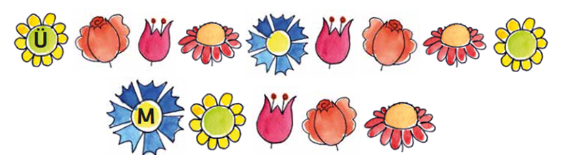
Ahogy Jézus a kánai menyegzőn jónak látta, hogy meghallgassa Mária kérését, úgy most is meghallgatja az ő értünk mondott imáját.
Mária mindig Istennek kedves módon imádkozik értünk.
Évszázadok óta sok keresztény tapasztalta Mária segítségét.
Ha valaki másokért imádkozik, azt közbenjárásnak nevezzük.
Melyik imádsággal köszöntjük leggyakrabban a Szűzanyát?
Írd be a hiányzó betűket a virágokba!

Slide 6
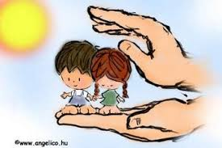
Most segíts meg, Mária, ó irgalmas Szűzanya.
Keservét a búnak-bajnak eloszlatni van hatalmad.
Hol ember már nem segíthet, a Te erőd nem törik meg.
Hő imáit gyermekidnek, nem, Te soha nem veted meg.
Hol a szükség kínja nagy, mutasd meg, hogy anya vagy.
Most segíts meg, Mária, ó irgalmas Szűzanya.
Amen
Jézus első csodáját Mária kérése, közbenjárására tette.
Mi is kérhetjük Mária közbenjárását.
Imádkozzuk Máriához:

Slide 7
Október 18-án, helyi idő szerint 9 órakor világszerte gyermekek imádkoznak fél órán át a békéért és az egységért.
Az elmúlt esztendőkben hazánkban is számos helyen csatlakoztak az eseményhez.
Maga a kezdeményezés keresztény közösségektől, Venezuelából indult: miközben 2005 nyarán gyermekek együtt imádkozták a rózsafüzért, a mellettük levő asszonyok kézzelfoghatóan érezték a Szűzanya jelenlétét.
Napjainkra ez a tömeges áhítat nemcsak Dél-Amerikában, hanem szerte a világon elterjedt.
Kiinduló gondolata az a Szent Piótól származó idézet volt, miszerint „ha egymillió gyermek imádkozza a rózsafüzért, akkor a világ meg fog változni”.

Slide 8

A Magyar Katolikus Püspöki Konferencia megbízásából az Országos Lelkipásztori Intézet hívja a gyermekeket – kérve a tanítókat, hitoktatókat, nevelőket, szülőket, nagyszülőket is, hogy csatlakozzanak a szervezéshez –, hogy mint az előző években, kapcsolódjanak be idén is a közös rózsafüzér imádságba, lélekben egyesülve gyermekek csoportjainak ezreivel szerte a világon.
Mivel ebben az esztendőben október 18-a vasárnapra esik, azt javasolják az iskoláknak, hogy a következő napon, október 19-én, hétfőn tartsák meg a közös imádságot a gyerekekkel.
A járványhelyzet miatt elrendelt szabályok betartása mellett is reméljük, hogy a közösségek megtalálják a módját az imádságba való bekapcsolódásnak.

Slide 9
Egymillió gyermek imádkozza a rózsafüzért“
2020. október 18.
Levél a gyermekeknek
Szervusz, Kedves Barátom,
biztosan könnyen vissza tudsz még emlékezni a szokatlan időkre, amikor nem mehettél iskolába. Még csak a
barátaidat sem látogathattad meg, és nem játszhattál velük. Az egész világon egy vírus terjedt el, amely csúnya
betegséget okozott. Emberek milliói fertőződtek és betegedtek meg. Ezrek haltak meg a vírus következtében.
A fertőzés elkerülése végett sok óvintézkedést vezettek be: távolságot kellett tartani másoktól, szájmaszkot
hordani, nem mehettünk kirándulásra és nem utazhattunk, sok üzletet bezártak. A vírushelyzet miatt sok ember a
munkáját is elvesztette, és szenvednek emiatt, mert nem tudják megfelelően ellátni családjukat.
Az ilyen nehéz helyzetben különösen is fontos, hogy mindnyájan szoros összeköttetésben maradjunk,
és kölcsönösen segítsük egymást. Nem szabad azonban elfelejtenünk, hogy
a legnagyobb segítség Istentől jön. Ő szeretne megóvni bennünket minden betegségtől, és ha valaki megbetegszik
vagy szenved, akkor Isten tud neki erőt és vigaszt adni. Isten a mi segítségünkkel le akar győzni minden rosszat,
betegséget és szenvedést, és nekünk az Édent ajándékozni. Ezért meg kell tanulnunk teljesen bízni Benne,
Őt és egymást nagyon szeretni, és segítségével minden bűnt elkerülni. A legrosszabb fertőzés a bűn. Hogy
sikerüljön elkerülni, Isten egy kiváló tanító nénit adott nekünk: saját Édesanyját. Ő szeretne kézen fogni minket,
megóvni a gonosztól, és minden nap segíteni nekünk, hogy úgy éljünk, mint Jézus. Egészen sajátosan érezzük
közelségét, amikor rózsafüzért imádkozunk. A rózsafüzér olyan, mint valami „oltás“ a gonosz ellen.
A Szűzanya az imánk által szeretne segíteni az emberek-nek az egész világon, főként a szenvedőknek és a
szegényeknek. Isten közvetlen hozzánk küldi az Édesanyját. Ő a világ sok részén megjelenik,
és megmondja, mit kell tennünk.

Slide 10
Így 1830-ban Párizsban is megjelent egy fiatal szerzetesnővérnek, Labouré Katalinnak.
Amikor Katalin kilenc éves volt, meghalt az édesanyja. Egyedül maradt tíz testvérével. Nagyon szomorú volt.
Egyszer a szülei hálószobájában fellépett egy székre, hogy elérje a Szűzanya-szobrot, amely a szekrény tetején
állt. Átölelte a szobrot, és hangosan mondta: „Kedves Szűzanya, mostantól te légy az Édesanyám.“ Katalinnak
már gyermekkorában sokat kellett dolgoznia, hogy segítsen édesapjának és kistestvéreinek. Gyakran imádkozott
a Szűzanyához, aki mindig segített neki. Katalin nagyon vágyott arra, hogy legalább egyszer láthassa a Szűzanyát.
24-évesen az Irgalmas Nővérek Rue du Bac utcai kolostorába lépett Párizsban. Szerzetesnővérként főként
az idősekkel és a betegekkel akart törődni, őket ápolni. Novíciaként a fogadalmára és leendő feladatára készült.
1830. július 18-ról 19-re virradó éjszaka valami rendkívüli dolog történt. Katalin így mesélte el:
„Fél tizenkettőkor hallottam, hogy valaki a nevemen szólít: “Nővér!” Nővér!” Felébredtem,
és egy szép kisgyermeket láttam, amint fehér ruhában előttem áll és fényességet áraszt.
Ez a négy-ötéves gyermek így szólt hozzám: „Keljen fel gyorsan, és jöjjön a kápolnába,
a Szűzanya várja!” Rögtön eszembe jutott: “De meghallanak a többiek.” Ám a gyermek válaszolt:
“Semmi aggodalom, fél tizenkettő van, mindenki alszik. Jöjjön, elkísérem.”
Azt hiszem, ez a gyermek az őrangyalom volt, aki láthatóvá válhatott számomra, hogy megmutassa nekem a
Szűzanyát. Gyorsan felöltöztem, és követtem a gyermeket. Elcsodálkoztam, hogy mindenütt, amerre elhaladtunk,
égtek a fények. Még nagyobb volt a csodálatom, amikor a kápolnához értünk, és az ajtó magától kinyílt.
A leginkább mégis azon lepődtem meg, hogy a kápolnában minden gyertyát és lámpát meggyújtottak.
Ez Karácsonyra emlékeztetett. A Boldogságos Szűzanyát azonban nem láttam. A gyermek
az oltárhoz vezetett. Ott letérdeltem a pap karosszéke mellé és vártam. Éjfél tájban olyasmit hallottam, mint a
selyemruha suhogása. Kicsi vezetőm abban a pillanatban felhívta figyelmemet: “Íme, a Boldogságos Szűzanya!”
A Szűzanya a karosszékbe ült, én mégis vonakodtam elhinni, hogy valóban Szűz Mária az

Slide 11
Ekkor megismételte a kísérőm, de már nem mint egy kisgyermek, hanem mint egy férfi, hangosan és nyomatékosan: “Íme, a Szűzanya!” A Szűzanyára pillantottam és és egy nagy lépéssel már mellette is voltam.
Térdre hulltam a Szűzanya előtt, és összekulcsolt kezemet egészen bizalmasan az ölébe tettem. Ezek voltak
életem legszebb percei. Nem tudnám leírni, mit éltem át akkor.“
Szűz Mária egy küldetésről beszélt Katalinnak, amelyet majd később kell imádságban felismernie.
Sok fájdalmas helyzetet mutatott meg Katalinnak – háborúkat, éhezést, betegségeket, amelyek az egész világra
várnak. Megígérte azonban, hogy megóvja a világot, ha bízunk Istenben,
sokat imádkozunk és jók leszünk egymáshoz

Slide 12
Katalin néhány hónappal később imádság közben ismét látta a Szűzanyát. Mária kitárt kézzel állt a földgolyón.
Lába alatt egy kígyó volt. Ujjain drágaköves gyűrűket viselt, amelyekből ragyogó sugarak törtek elő.
Katalin hallotta, amint egy hang ezt mondta: „A sugarak azok a kegyelmek, amelyeket Mária kiesd az
embereknek.“ Néhány drágakő mégsem ragyogott. Katalin megkérdezte: “Miért nem ragyog ez a néhány?”
A Szűzanya így válaszolt neki: “Ezek azok a kegyelmek, amelyeket elfelejtetek kérni tőlem.” A Szűzanya feje
felett arany betűkkel írt imádságot látott: “Ó, bűn nélkül fogantatott Szűz Mária, könyörögj érettünk, kik hozzád
menekszünk!” Majd megfordult a kép. A hátlapján tizenkét csillag volt és egy “M” betű elválaszthatatlanul
összefonódva a kereszttel. Alatta két megsebzett szív, amelyekből lángnyelvek törtek elő.
Az egyik szívet töviskoszorú sebezte körbe, a másikat lándzsa döfte át. Ezek Jézus és Mária szívei voltak,
amelyek egyesültek az emberek iránti egyforma szeretetben. Majd ezeket a szavakat hallotta Katalin:
“E kép alapján veress érmeket! Akik ezt állandóan maguknál hordják, és áhítattal elmondják ezt a rövid
imádságot, egészen különlegesen megtapasztalják a Szűzanya oltalmát, és nagy kegyelmeket kapnak.
Túlcsorduló mértékben kapnak kegyelmet azok, akik bizalommal viselik az érmet.”

Slide 13
1832-ben verték az első 2000 érmét, éppen azokban a hónapokban, amikor Franciaországban egy halálos
vírus – a kolera – tombolt. Csak Párizsban 20 000 ember halt meg kolerában. Az Irgalmas Nővérek
kórházaikban minden betegnek adták a Szűzanya érméjét. Számtalan csodás gyógyulás és megtérés történt
- olyan sok, hogy az érmét „csodatevő/csodás érmének“ nevezték el. Három évvel később egy millió érmét
osztottak szét. Amikor Labouré Katalin 1876-ban meghalt, addigra már egy millió érmét osztottak szét az
egész világon. Te is mindig magadnál hordhatod ezt az érmét: nyakláncon, karkötőn, a kulcstartódon vagy az
iskolatáskádon. Kérd meg a szüleidet, vagy egy papot, szerzetesnővért, vagy a hitoktató-dat, hogy ajándékozzon
meg a Szűzanya csodás érméjével. Az érem mindig eszedbe juttatja majd, hogy a Szűzanya mindig veled van,
és mindig oltalmaz téged. Beszélgess vele, mondj el hozzá gyakran egy-egy röpimát, mint például azt, amelyik
az érmén olvasható, és kérd őt, hogy megóvjon a gonosztól téged, a családodat és a világot, és ajándékozza
minden embernek a a szeretetet és a békét. Ezért a szeretetben való egységért és a világ békéjéért szeretnénk
világszerte egy millió gyermekkel imádkozni a rózsafüzért október 18-án vagy 19-én (amikor iskolában vagy).
Ezáltal az imádság által sok kegyelmet le tudunk esdeni az egész világnak.

Slide 14
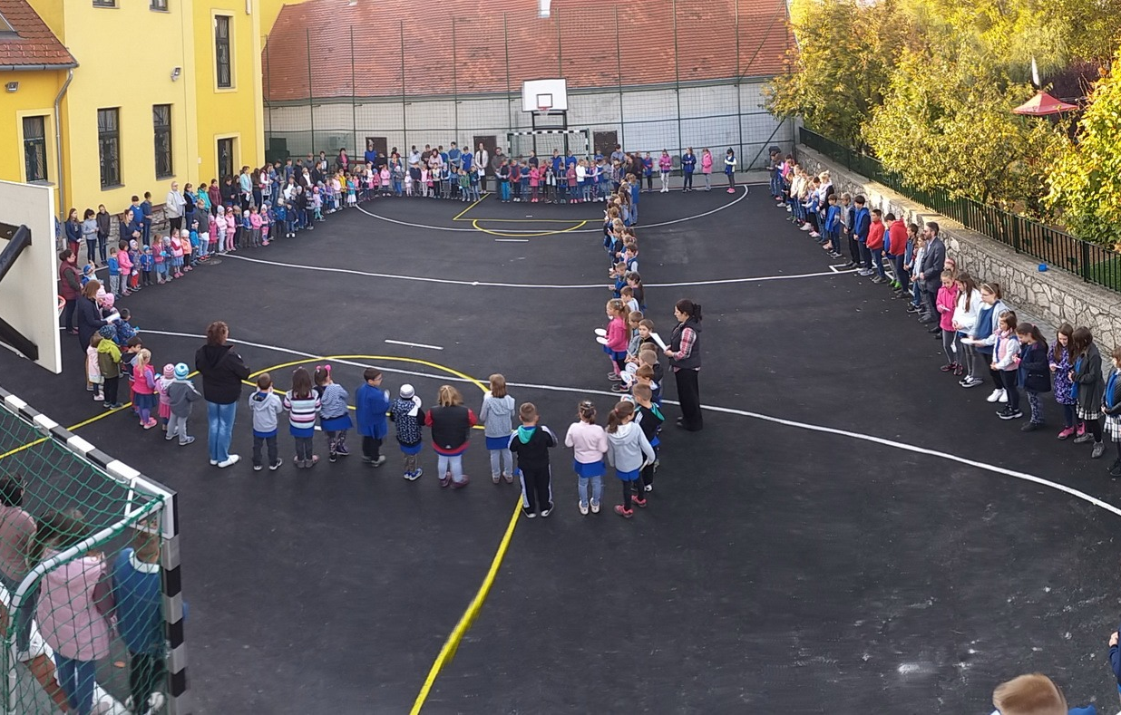
Idén is lehet csatlakozni az „Egymillió gyermek imádkozza a rózsafüzért” kezdeményezéshez
2019/2020 tanévben mi így imádkoztunk közösen : Iskolások és óvodások együtt az udvaron .
Már előre készültünk a hittan órákon az imára és az óvodásoknak is kedveskedtünk egy kis meglepivel
☺ ☺ ☺

Slide 15
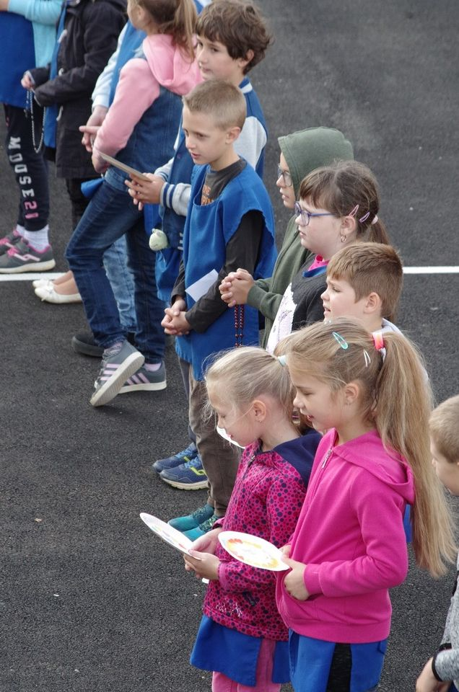
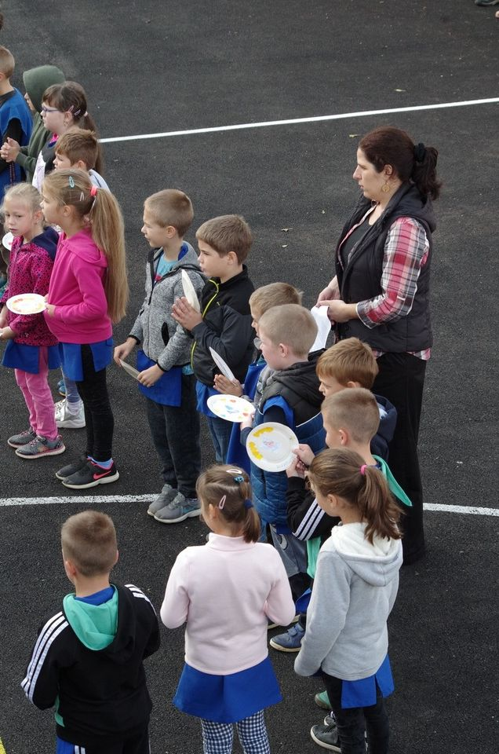
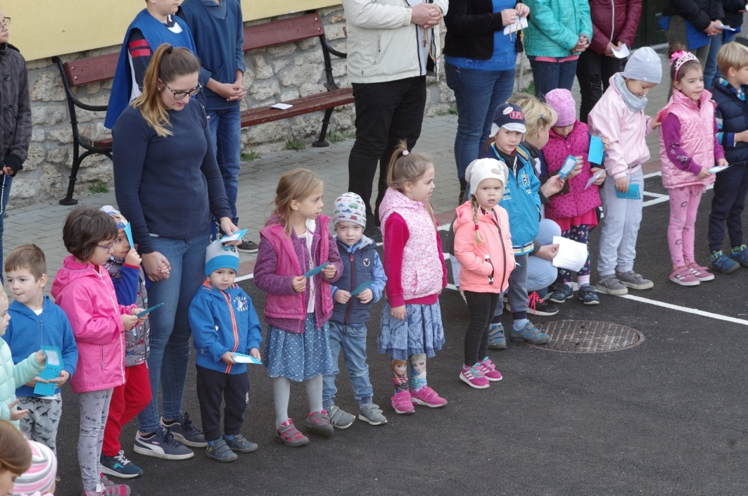
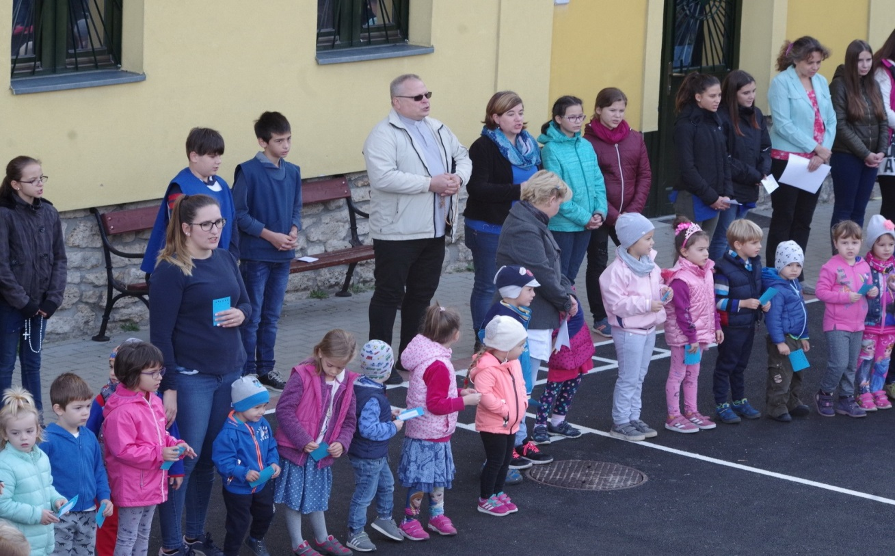
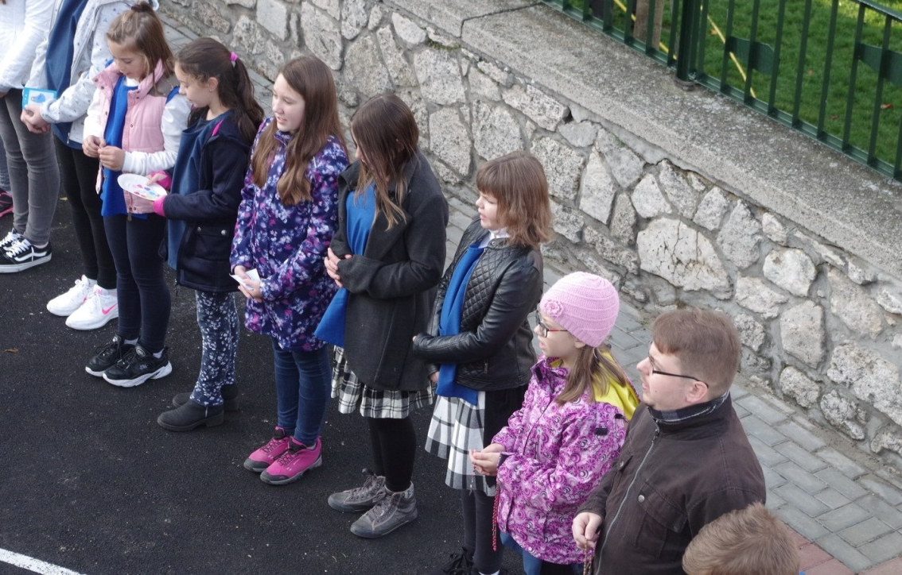

Slide 16
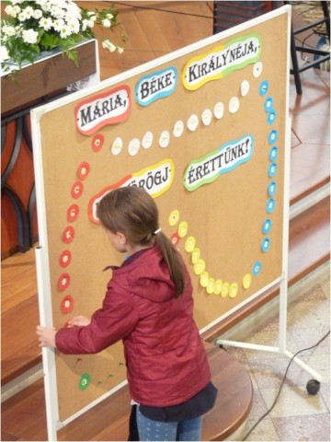
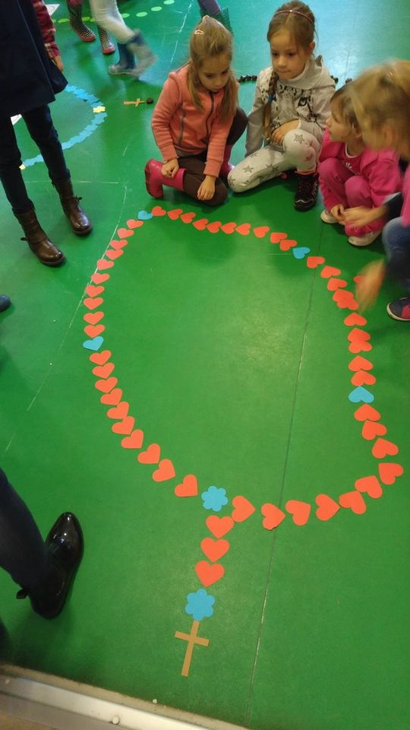
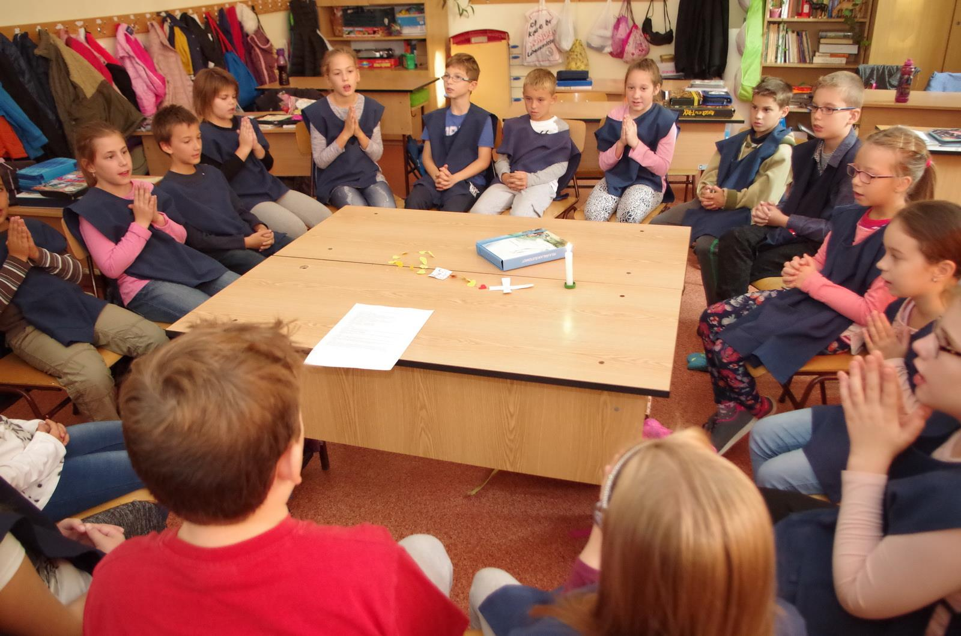
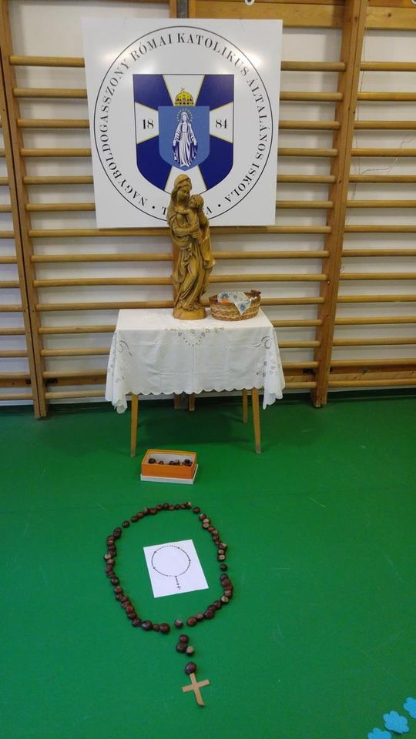
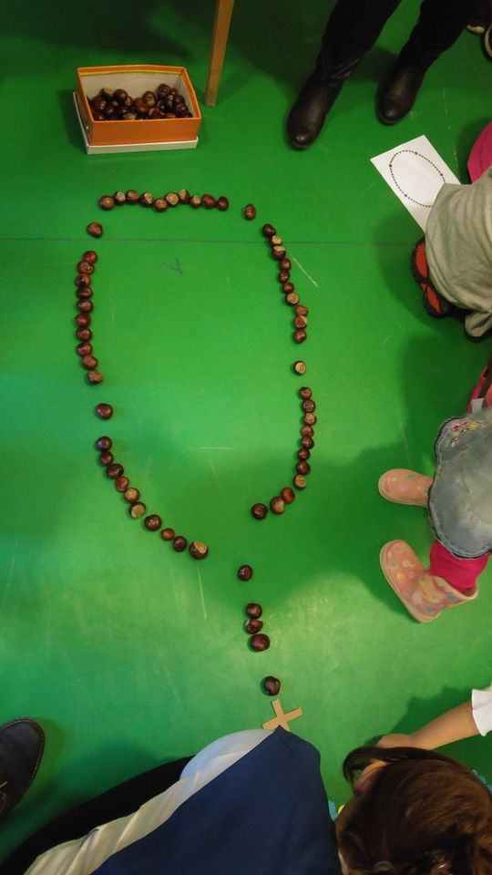
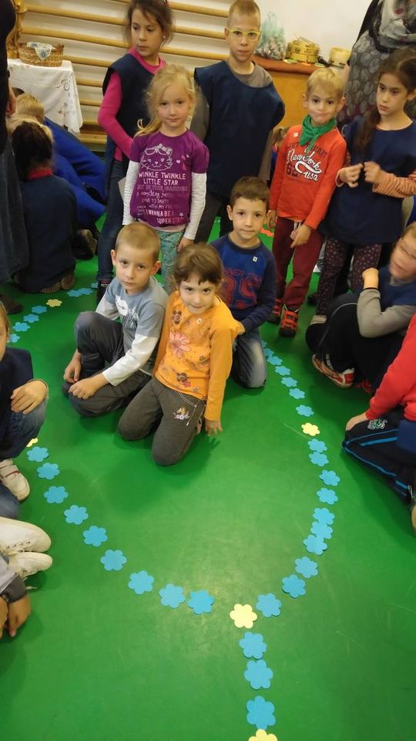
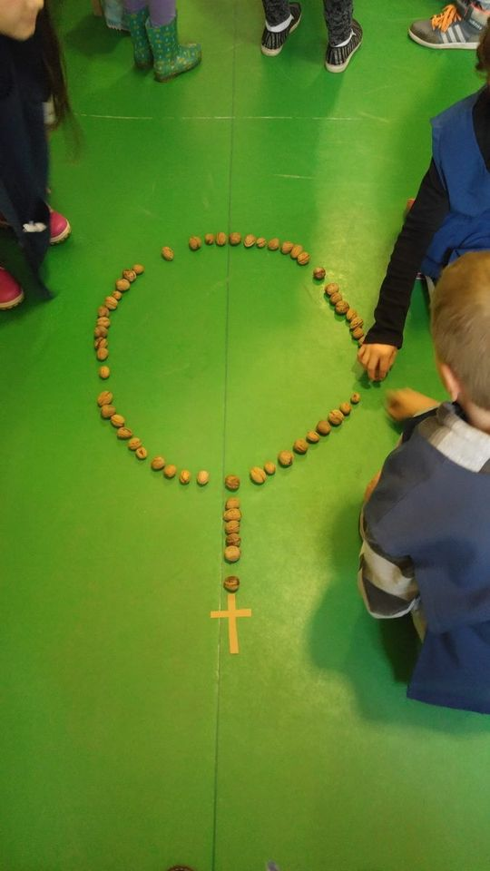
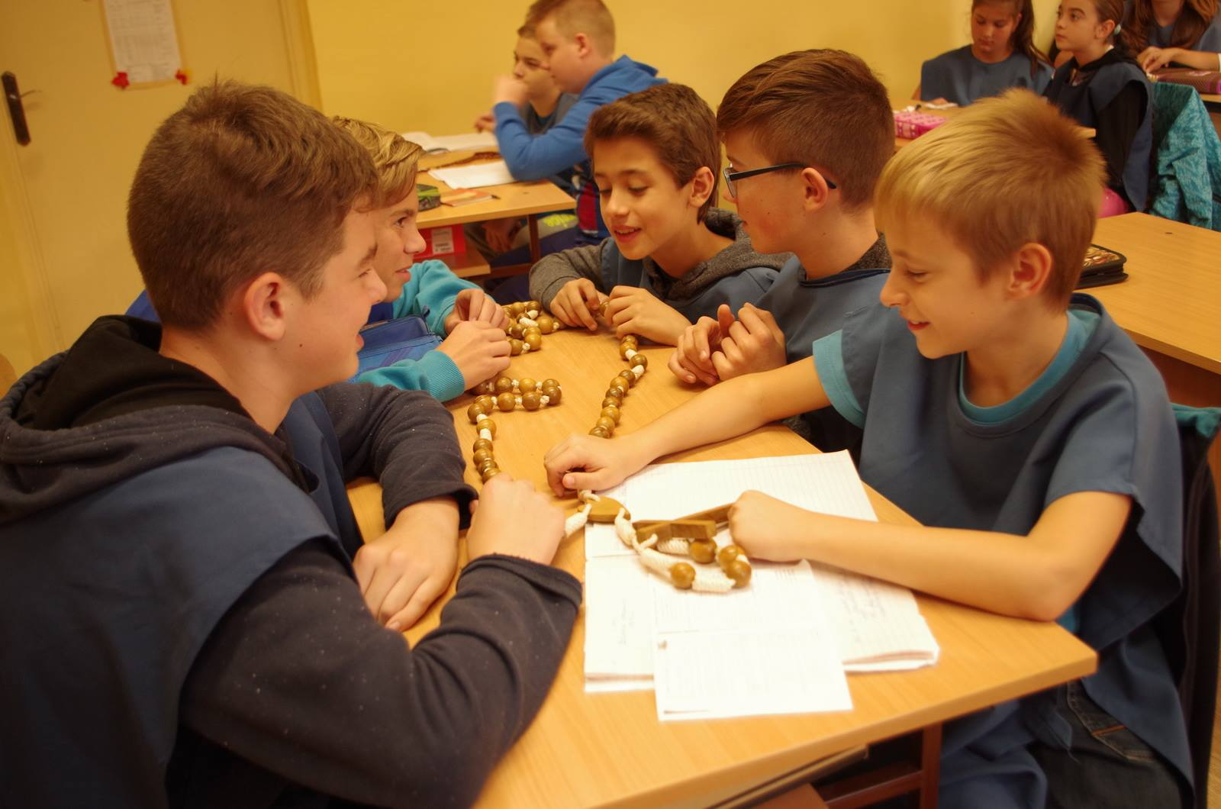

Slide 17
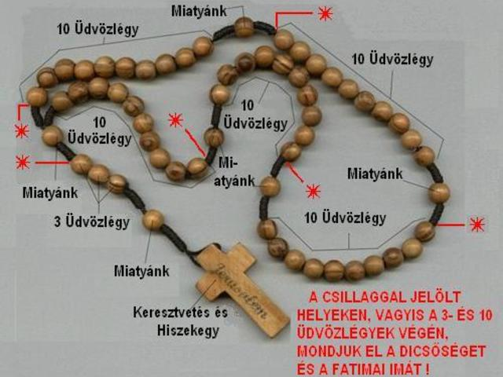
A rózsafüzér
(latinul rosarium,
más szóval szentolvasó)
a katolikus egyházban az imádság egyik közkedvelt formája, illetve az ehhez használt eszköz.
Formáját tekintve lényege,
hogy bizonyos imákat meghatározott számban
és
Sorrendben
kell mondani.

Slide 18
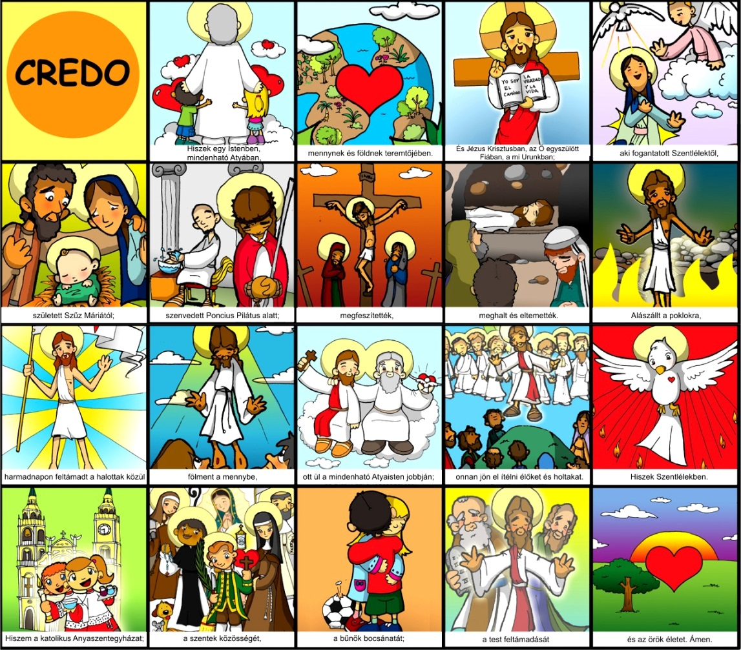

Slide 19
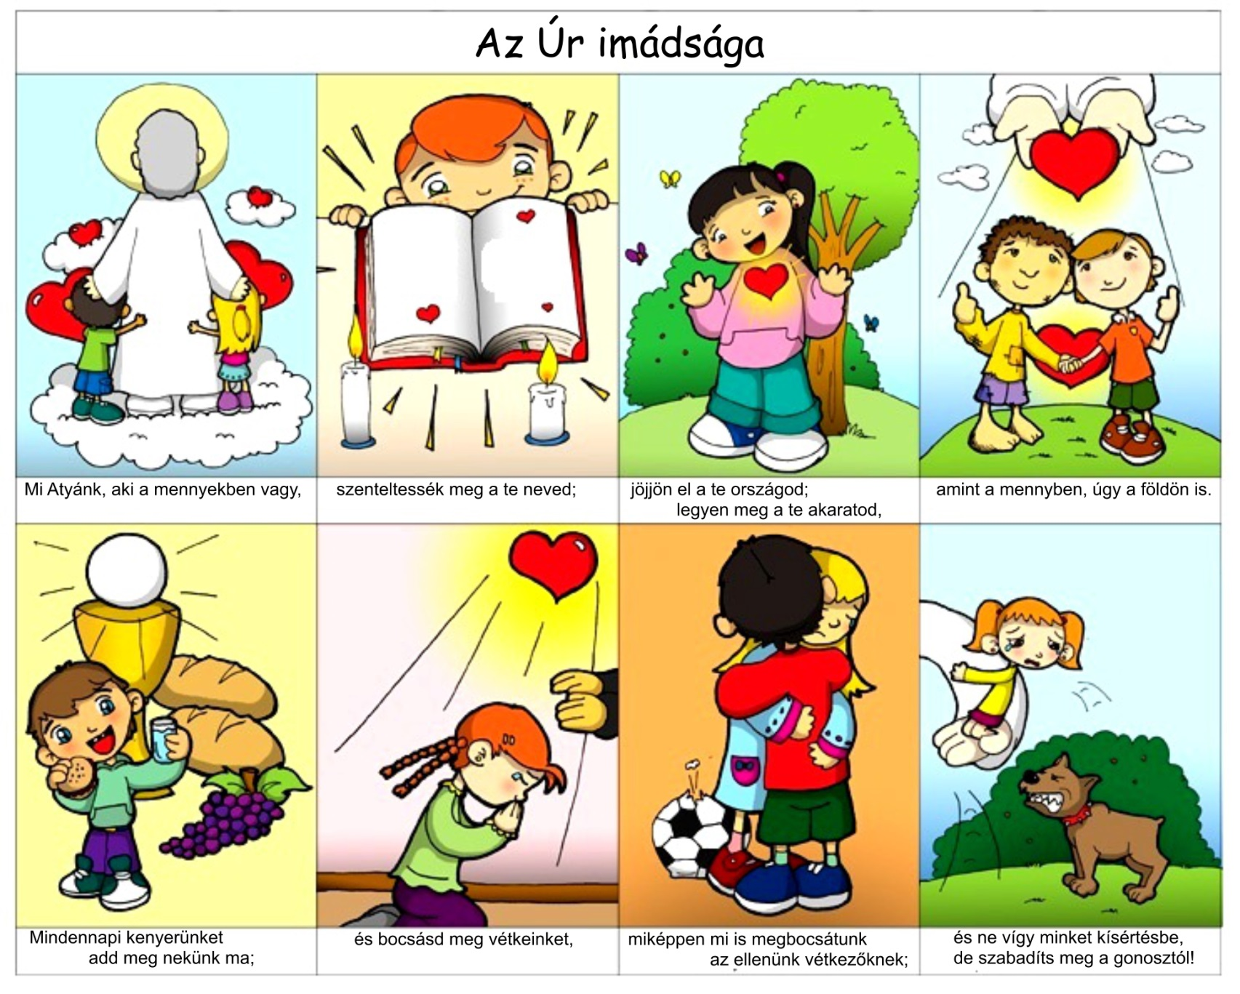

Slide 20
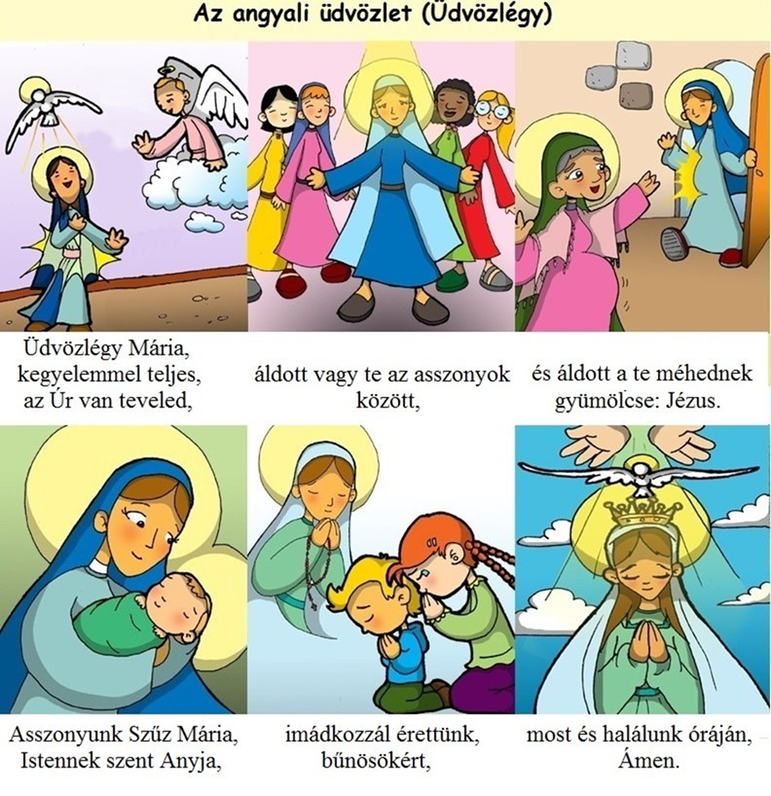

Slide 21
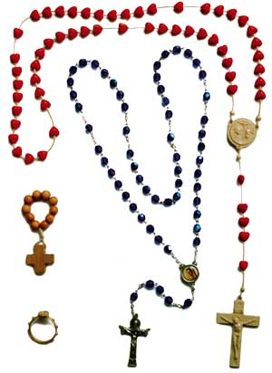
A rózsafüzér egy többnyire zsinórra fűzött fagolyókból vagy gyöngyökből álló, a két végén összekapcsolt lánc,
amelyen a szemek a következő megosztásban találhatók:
egymás mellett szorosan 10 kis szem, majd egy távolabb lévő vagy nagy szem.
Ezt úgy hívják, hogy egy tized.
A teljes rózsafüzér 5 ilyen tizedből áll.
Az összekapcsolt lánchoz egy kis bevezető szakasz kapcsolódik.
E bevezető szakasz első eleme a kereszt, ezt egy nagy szem követi, majd 3 kicsi, végül megint egy nagy szem.
Léteznek mindössze 10+1 szemből álló láncok, ill. 10 kicsi és egy nagy „szemet” (néha keresztet) tartalmazó, ún. rózsafüzér-gyűrűk is.

Slide 22
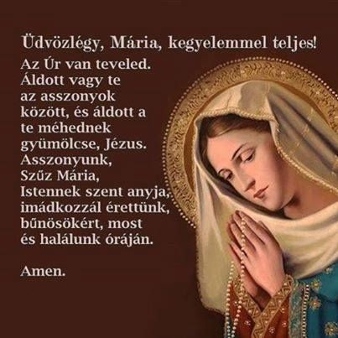
A rózsafüzér gerincét az 5×10 Üdvözlégy imádkozása alkotja,
oly módon, hogy a szövegben Jézus neve után beillesztjük az egyik titkot.
A titkok Jézus életére, illetve üdvtörténeti szerepére vonatkozó mondatok.

Slide 23
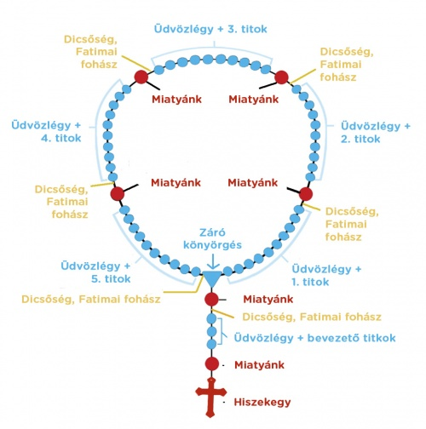
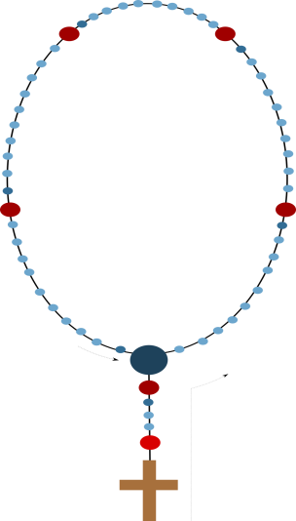
Az imádkozás módja:
Barna kereszt: Apostoli hitvallás
Piros/bordó szemek: Miatyánk
Világoskék szemek: Üdvözlégy
Sötétkék szemek: Üdvözlégy+Dicsőség+Fatimai fohász
A Keresztre: Hiszek egy Istenben…
A különálló szemre: Mi Atyánk….
A 3 következő szemre:
Üdvözlégy, Mária… Közben a „gyümölcse, Jézus” után mondjuk a bevezető, titkot.
A különálló szemre: Mi Atyánk…
A 10 következő szemre: Üdvözlégy, Mária… (tízszer) Közben a „gyümölcse, Jézus” után mondjuk a megfelelő, titkot.
Minden tized után imádkozzuk:
Dicsőség az Atyának, a Fiúnak és a Szentléleknek. Miképpen kezdetben, most és mindörökké. Ámen.
Ó, Jézusom, bocsásd meg bűneinket, ments meg minket a pokol tüzétől, s vidd a mennybe a lelkeket, különösen azokat, akik legjobban rászorulnak irgalmadra.
Az ötödik tizedet záró Dicsőség... után ismét keresztvetés következik.
A rózsafüzérnek eredetileg (és hivatalosan) nem szerves része az ún. fatimai fohász, azonban a gyakorlatban csaknem mindig imádkozzák, mégpedig minden egyes Dicsőség... után.

Slide 24
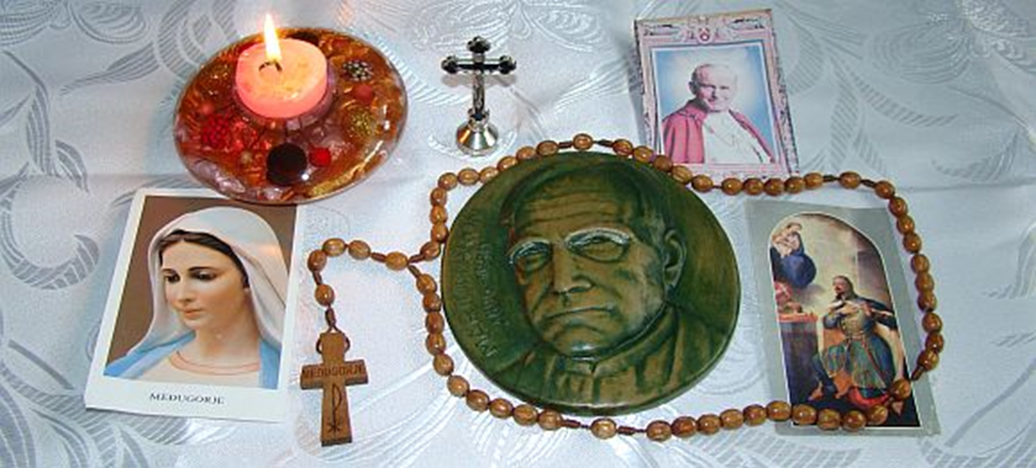
A rózsafüzér titkai hosszú ideig három sorozatot alkottak: örvendetes, fájdalmas és dicsőséges titkokkal.
Ezt II. János Pál pápa egészítette ki a Szent Ġorġ Preca atya által írt világosság titkaival.

Slide 25
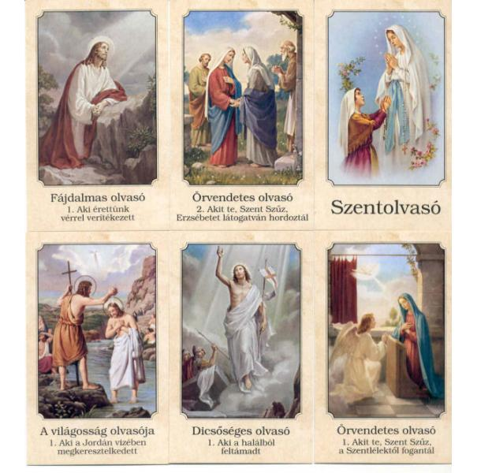

Slide 26
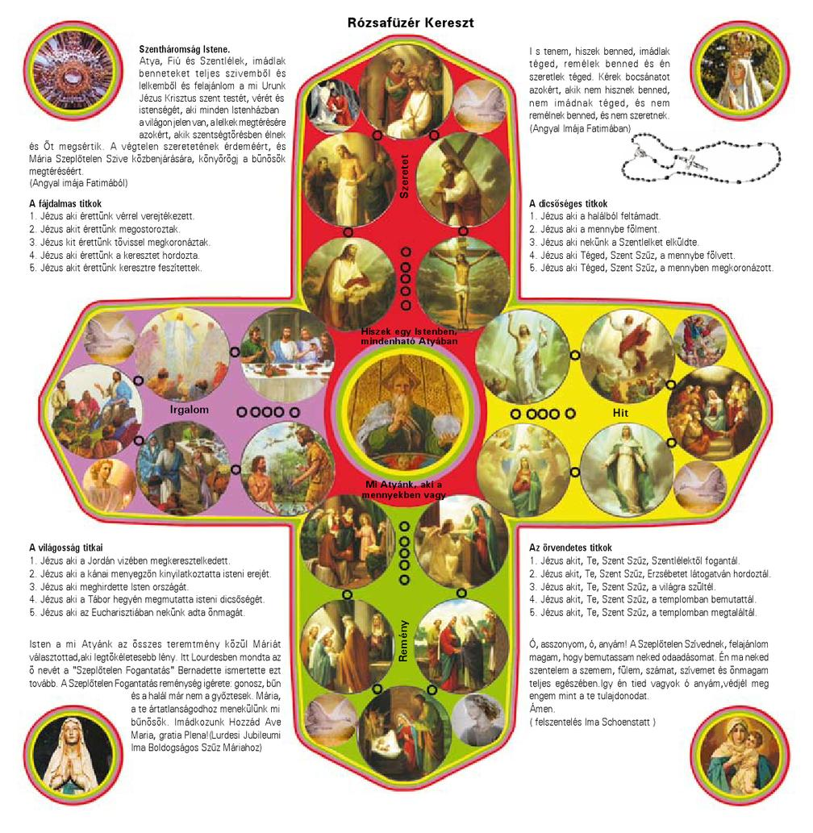
A rózsafüzér titkai
A titkok napok szerinti sorrendje a ROSARIUM VIRGINIS MARIAE apostoli levél alapján
Hétfő: örvendetes titkok
Kedd: fájdalmas titkok
Szerda: dicsőséges titkok
Csütörtök: világosság titkai
Péntek: fájdalmas titkok
Szombat: örvendetes titkok
Vasárnap: dicsőséges titkok

Slide 27
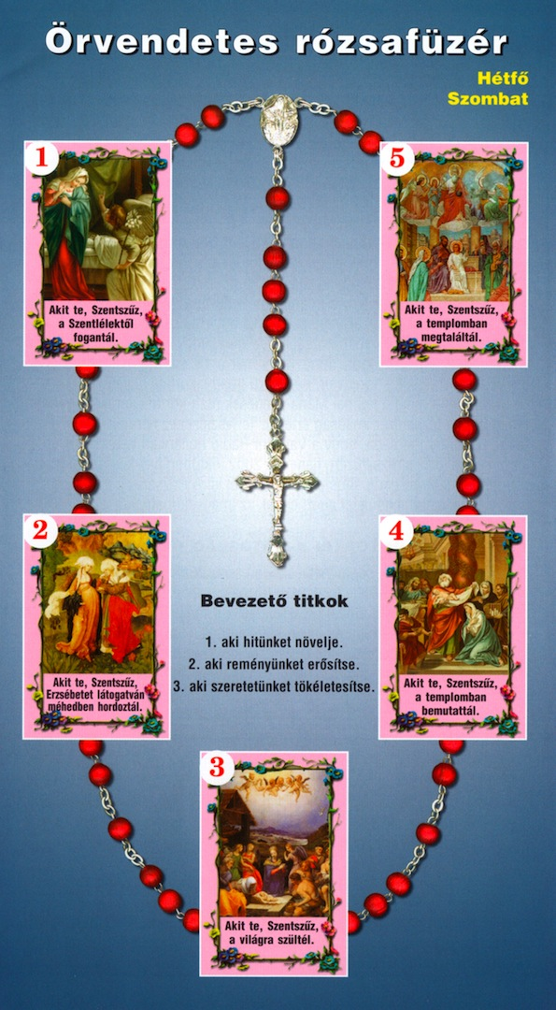
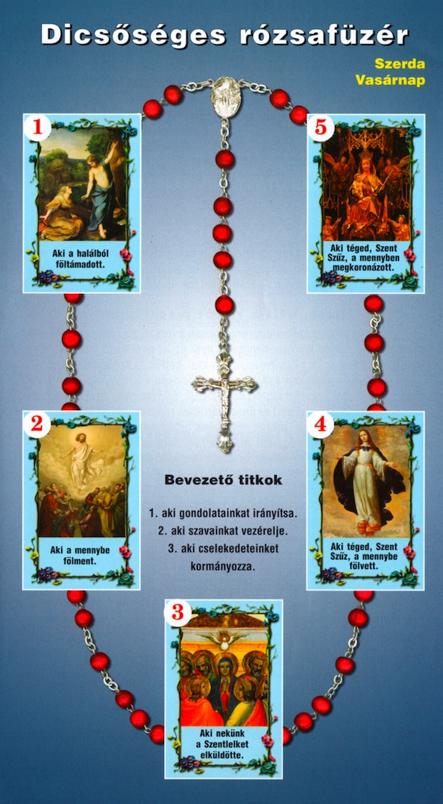

Slide 28
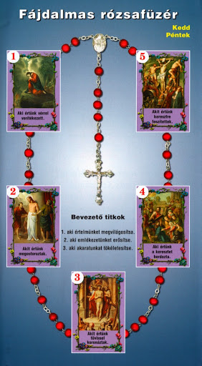
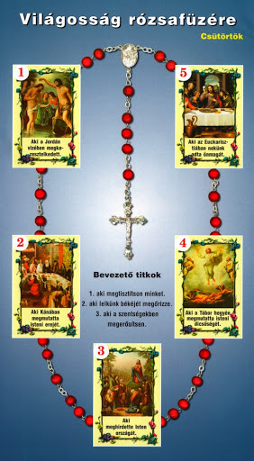

Slide 29
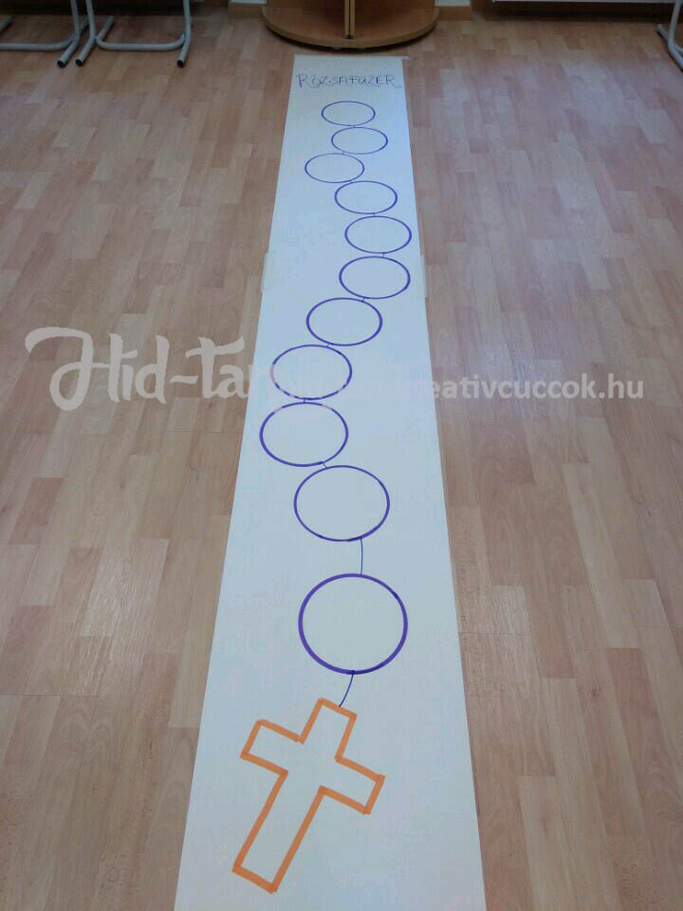
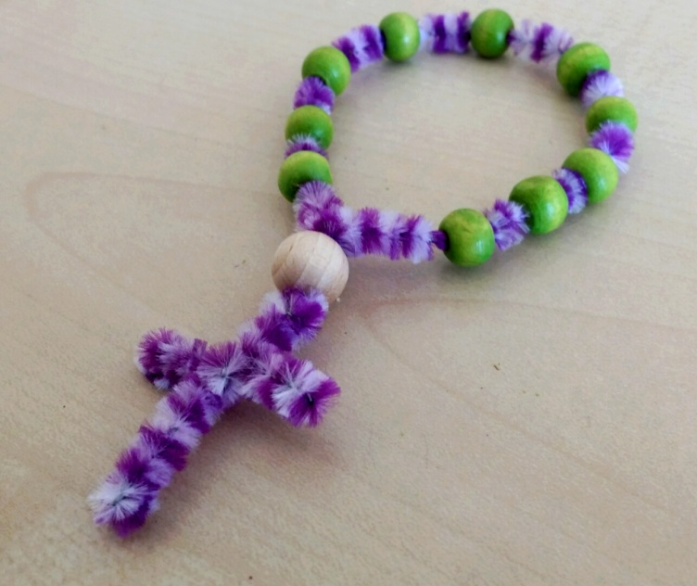
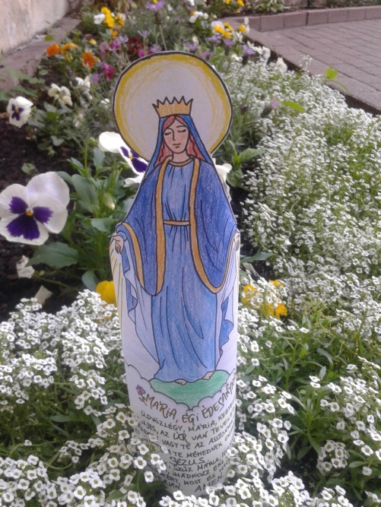
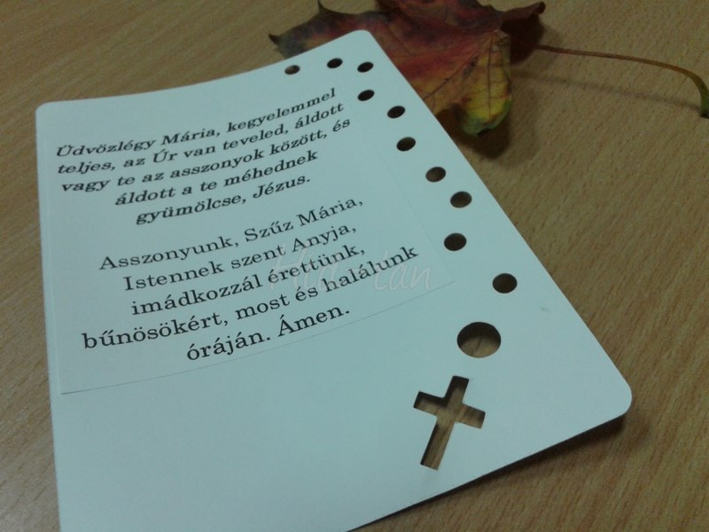
Néhány ötlet:

Slide 30
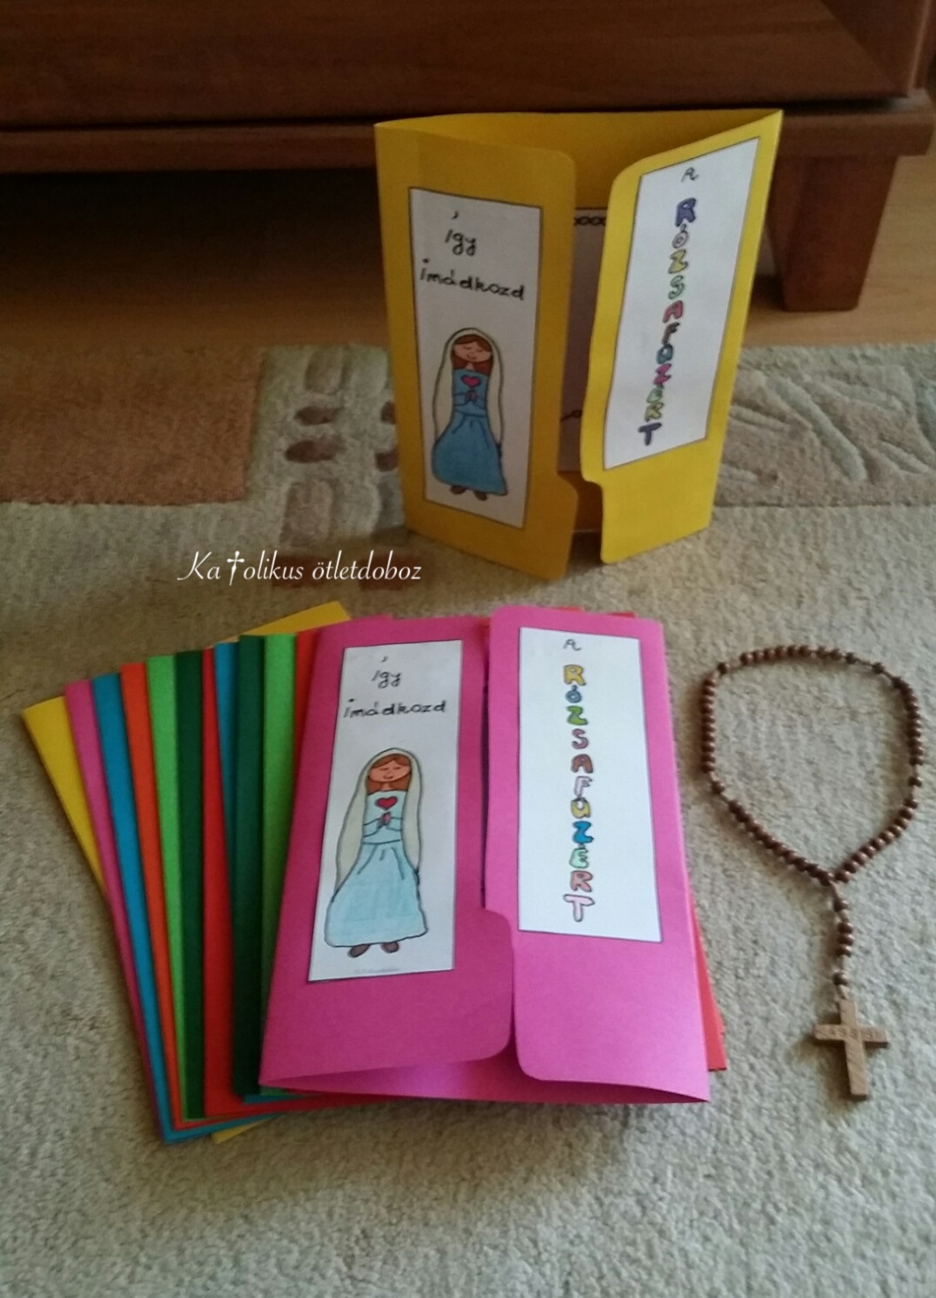
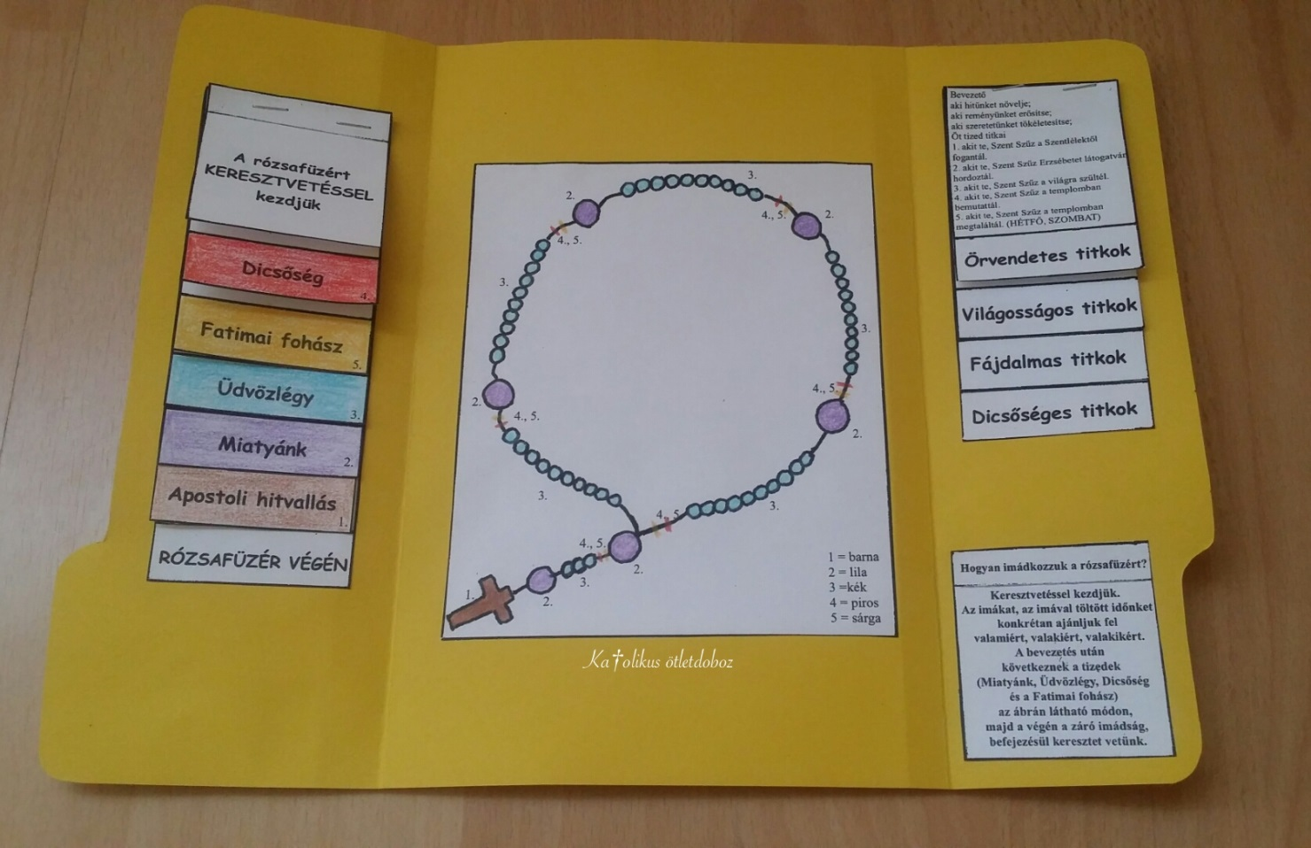

Slide 31
Egy kis játék:
Mi mindent tudsz már Máriáról?
https://wordwall.net/hu/resource/2021193/hittan/sz%c5%b1z-m%c3%a1ria
https://wordwall.net/hu/resource/2241836/sz%C5%B1z-m%C3%A1ria
https://wordwall.net/hu/resource/1050042/hittan/m%c3%a1ria
https://wordwall.net/hu/resource/2504095/hittan/sz%c5%b1z-m%c3%a1ria-%c3%a9let%c3%a9nek-fontos-esem%c3%a9nyei
https://wordwall.net/hu/resource/2447953/katolikus-hittan/sz%c5%b1z-m%c3%a1ria-%c3%a9let%c3%a9nek-esem%c3%a9nyei
https://wordwall.net/hu/resource/2021455/hittan/sz%c5%b1z-m%c3%a1ria-%c3%a9lete

Slide 32
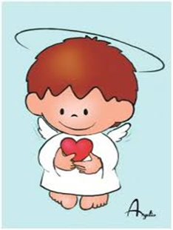
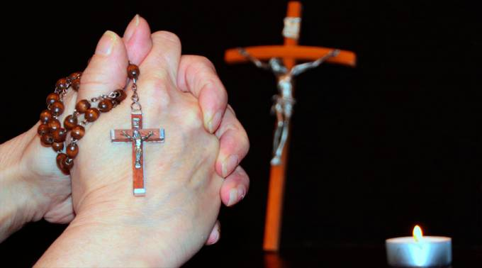
HETI FELADAT:
Istennek nagyszerű terve van veled!
Kérd Mária segítségét, hogy Isten terve
a te életedben is megvalósuljon!
Imádkozd el a héten minél többször az Üdvözlégy Máriát vagy egy tízed rózsafüzért!
Ének:
https://soundcloud.com/tornay-gabor/mondjunk-dicseretet-szep-szuz-marianak

